Slide 1


需求工程项目计划

Slide 2

项目概述
项目子计划
配置系统管理指南
项目中的问题

Slide 3
编写目的
项目管理与软件需求，作为软件工程当中最为重要的组成几个部分，已经引起了业内人士的高度重视。项目管理和需求工程概念的提出，就是为了把软件工程化，以更有效地开发需求，开发软件并实现有效的管理。为了让教师能把最新、最前沿的关于项目管理和需求工程的信息传播给学生，为了让学生能够利用网络得到老师帮助，也为项目管理、需求工程、统一建模等软件工程化课程的教学方法提供试验基地。需求工程在软件开发过程中起这决定性作用，可以是软件在开发过程中能更加准确的达到用户想要的东西，加快软件开发的过程，避免在该软件开发的软件危机，我们就该项目进行了需求开发与设计，充分了解客户需求后，编写相关文档，最后提交《项目总结报告》。

Slide 4

项目概述
项目干系人
工作内容
项目干系人 | 学院 | 项目团队中角色 | 技术水平 | 联系方式
赵伟 | 计算机科学与技术学院 | 开发团队组员 | 新手 | 微信：ZW19970226 邮箱：31502308@stu.zucc.edu.cn
李文杰 | 计算机科学与技术学院 | 开发团队组员 | 新手 | 微信：marioliwenjie 邮箱：31502025@stu.zucc.edu.cn
陈启强 | 计算机科学与技术学院 | 开发团队项目经理 | 新手 | 微信：cqq724784701 邮箱：31502055@stu.zucc.edu.cn
余泽伟 | 计算机科学与技术学院 | 开发团队组员 | 新手 | 微信：yuzewei7712 邮箱：31501386@stu.zucc.edu.cn
杨枨 | 计算机科学与技术学院 | 项目总经理、需求顾问 | 专业 | 微信：Holley Yang 邮箱：yangc@zucc.edu.cn
侯宏仑 | 计算机科学与技术学院 | 项目总经理 | 专业 | 微信：土豆烧牛牛 邮箱：houhl@zucc.edu.cn
针对“软件工程系列课程教学辅助网站”，我们进行项目的需求开发与设计，在有能力的情况下对进行网站建设。对小组内各个成员进行分工，充分了解客户需求后，针对性地进行任务安排，并在开发过程中，不断找到自己存在的问题与不足并改正，以最大的可能满足客户的需求。

Slide 5
产品
需要移交用户的文件
《可行性分析报告》
《项目章程》
《项目开发计划》
《需求工程项目计划》
《需求变更控制文档》
《需求规格说明书》
《系统设计计划》
《概要设计说明》
《QA计划》
《编码与系统实现计划》
《测试计划》
《工程部署计划》
《培训计划》
《用户手册》
《系统维护计划》
《项目总结报告》
非移交产品
《会议记录文档》，《用例文档》，《成员分工》，《例会纪要》，《甘特图》，《wbs》，《obs》

Slide 6
产品
验收标准
项目相关信息
《可行性分析报告》 | 文档规范，内容翔实
《项目章程》 | 文档规范，内容翔实
《项目开发计划》 | 文档规范，内容翔实
《需求工程项目计划》 | 文档规范，内容翔实
《需求变更控制文档》 | 文档规范，内容翔实
《需求规格说明书》 | 文档规范，内容翔实
《系统设计计划》 | 文档规范，内容翔实
《概要设计说明》 | 文档规范，内容翔实
《QA计划》 | 文档规范，内容翔实
《编码与系统实现计划》 | 文档规范，内容翔实
《测试计划》 | 文档规范，内容翔实
《工程部署计划》 | 文档规范，内容翔实
《培训计划》 | 文档规范，内容翔实
《用户手册》 | 文档规范，内容翔实
《系统维护计划》 | 文档规范，内容翔实
《项目总结报告》 | 文档规范，内容翔实
项目批准者：杨枨、侯宏仑
项目批准日期： 2017.09.30
项目截至日期：教学周第十六周。

Slide 7
时间管理计划
里程碑
里程碑 | 完成时间
《可行性分析报告》 | 2017.10.24
《项目章程》、《项目总体计划》、《软件需求工程项目计划-初步》 | 2017.10.28
需求工程项目计划评审 | 2017.11.04
需求工程项目计划讲解 | 2017.11.16
软件需求规格说明SRS | 2017.12.09
软件需求变更文档 | 2017.12.23
项目测试计划、项目部署计划、项目培训计划 | 2018.01.06
项目总结 | 2018.01.20

Slide 8
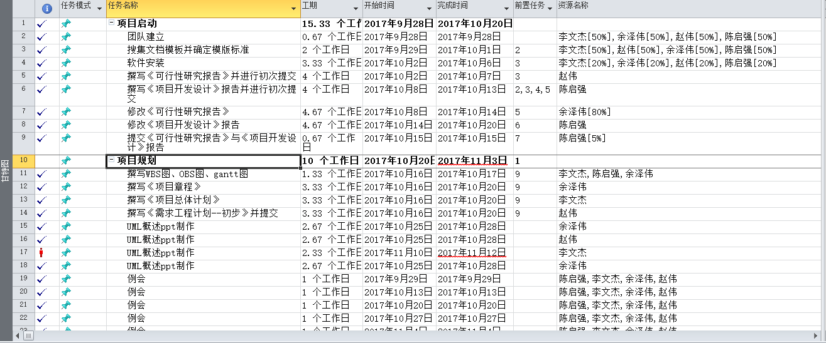
时间管理计划
甘特图

Slide 9
时间管理计划
时间控制
每个成员都有一定的工作量，当完成各自的工作时，尽量帮助还没有完成的小组成员，如果不能完成，则需要自己另加时间去完成各自负责的内容。
每周三晚在微信上进行讨论，在每星期的星期五下午开一次会议（对本周的大家的任务进行检查，，总结本周的不足与可取之处，并对不足进行改进，然后对下周里程碑进行安排）。这样可以有效的对每一个成员的贡献进行评测，也可以降低时间方面的风险。
其中会议时间要记录每次开会的准确时间（精确到分）。小组成员没有严重事件发生必须参加，无故不参加会进行一次警告。

Slide 10
范围管理计划
项目范围说明
获取并分析“软件工程系列课程教学辅助网站”的需求，进行需求开发与设计，设计相关需求文档，编辑界面原型，在有时间和能力的情况下，完成网站原型的开发。

Slide 11
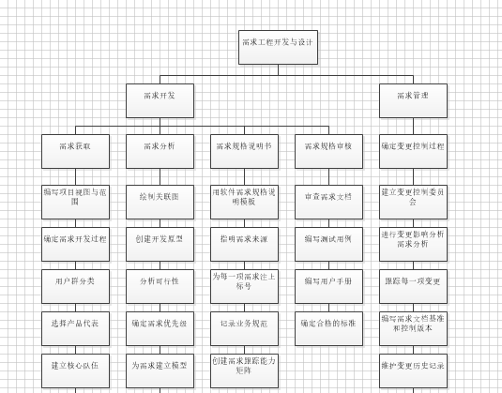
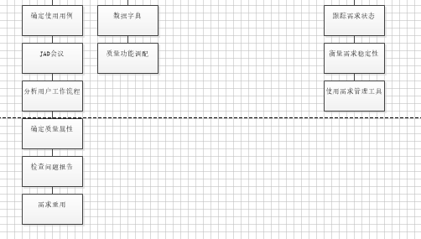
范围管理计划
WBS

Slide 12
范围管理计划
输入输出
需求开发过程 | 名称 | 描述 | 输入 | 输出
需求获取 | 项目视图与范围 | 编写项目视图与范围 | 《项目任务书》 | 《项目视图与范围描述》 《初步使用实例文档》 《原始规格说明 》
 | 需求开发过程 | 确定需求开发过程
 | 用户群 | 用户群分类
 | 产品代表 | 选择产品代表
 | 核心队伍 | 建立核心队伍
 | 使用实例 | 确定使用实例
 | 应用程序开发联系会议(JAD | 召开应用程序开发联系会议(JAD)
 | 用户工作流程 | 分析用户工作流程
 | 质量属性 | 确定质量属性
 | 问题报告 | 检查问题报告
 | 需求重用 | 需求重用
需求分析 | 关联图 | 绘制关联图 | 《项目视图与范围描述》 《初步使用实例文档》 《原始规格说明》 | 关联图 开发原型 数据字典 《可行性分析报告》 《项目章程》 《需求工程计划-初步》
 | 开发原型 | 创建开发原型
 | 可行性 | 分析可行性
 | 需求优先级 | 确定需求优先级
 | 需求建立模型 | 为需求建立模型
 | 数据字典 | 编写数据字典
 | 质量功能调配 | 应用质量功能调配
需求规格说明 | 软件需求规格说明模板 | 采用软件需求规格说明模板 | 《可行性分析报告》 《项目章程》 《需求工程计划-初步》 | 《软件需求规格说明书》
 | 需求来源 | 指明需求来源
 | 需求注标 | 为每一项需求注上标号
 | 需求跟踪能力矩阵 | 记录需求跟踪能力矩阵
需求规格审核 | 需求文档 | 审查需求文档 | 《软件需求规格说明书》 | 需求文档
 | 测试用例 | 编写测试用例 |  | 测试用例
 | 用户手册 | 编写用户手册 |  | 用户手册
 | 合格的标准 | 确定合格的标准 |  | 合格的标准
需求管理过程 | 变更控制 | 确定变更控制过程 | 变更控制过程文档 | 变更控制过程文档
 |  | 建立变更控制委员会 | 变更控制过程文档 | 变更控制过程文档
 |  | 进行变更控制委员会 | 变更控制过程文档 | 变更控制过程文档
 | 需求变更评估 | 进行变更影响分析 | 变更控制过程文档 | 变更影响分析
 | 变更跟踪 | 跟踪每一项变更 | 变更影响分析 | 跟踪变更
 |  | 编写需求文档的基准版本和控制版本 | 需求文档的基准版本 | 需求文档的基准版本和控制版本
 |  | 维护变更历史记录 | 需求文档的基准版本和控制版本 | 变更历史记录
 |  | 跟踪需求状态 | 变更历史记录 | 需求状态跟踪文档
 |  | 衡量需求稳定性 | 需求状态跟踪文档 | 需求稳定性衡量文档
 | 需求管理工具 | 使用需求管理工具 | 需求管理工具

Slide 13
范围管理计划
主要可交付成果
相关的需求文档，原型设计、设计文档和《项目总结报告》。

Slide 14
成本管理计划
成本管理目标
成本控制方法
在项目开发的过程中，需要用到经费的时候需要进行申请，然后经过小组全员的同意后，方可报销经费。
适当降低项目开发的成本

Slide 15
成本管理计划
成本预算
本小组共4位人员，由于是制作静态网页，可用开发软件可选开源软件，没有成本，小组人员每人每小时费用30.97元，共开发软件15周，每人平均每天3小时工时，一人共需9755.55元，4人共需39022.2元。
活动 | 预算
队伍组建 | 0
服务器 | 0
操作系统 | 0
人力资源 | 39022.2
合计 | 39022.2

Slide 16
质量管理计划
参考标准
GB T-8567-2006计算机软件文档编制规范
系统功能需求计划
本网站要求提供对外服务的能力，保证至少300名同学上课辅助服务的要求，包括数据存储能力，网络服务吞吐能力，数据安全特性等。
处理器建议选用Intel CPU，
操作系统可以选择Windows.
开发平台可以选择IIS，webstorm，
网站开发需要的技术：HTML、CSS、JavaScript、 Java.

Slide 17
质量管理计划
质量问题处理流程
质量问题等级划分
我们将问题的级别划分为:A,B,C,D,E五个阶段，在问题严重程度上逐级递减（A最为严重）
会议指出→自行修改→提交审查申请→同意申请并确定审查日期→审查→错误修改

Slide 18
质量管理计划
里程碑评审
内部评审
各文档的评审
文档名 | 参与人 | 评审结果 | 备注
《项目章程》 | 杨枨
《需求工程计划》 | 杨枨
《前景和范围文档》 | 杨枨
《软件需求规格说明书》 | 杨枨
《需求变更影响分析报告》 | 杨枨
《用户手册》 | 杨枨
《测试用例》 | 杨枨
《项目总结报告》 | 杨枨
在每次提交作业之前，我们小组都会在星期五上的会议结尾进行各自分工的内部评审，确保内容的质量。
评审标准按照老师发的评审表进行评审。

Slide 19
质量管理计划
质量工具
质量管理有七种基本质量工具，叫7QC（QUALITY CONTROL）工具。分别是：因果图，流程图，核查表，帕累托图，直方图，控制图，散点图。

Slide 20
沟通管理计划
开发者与客户沟通计划
开发者内部沟通计划
在此系统中，客户为老师，与客户沟通计划为进行至少两次，谈话时间与地点通过面谈、微信、电话或电子邮件方式进行确定。
当有个别问题发生时，我们可以采取非正式沟通的方式：电话沟通、短信沟通和微信沟通。联系方式在项目干系人联系表里。
开发者内部成员可以通过微信群、电话、会议、邮件等方式进行讨论。
在会议过程中通过录音、会议备忘录等来记录会议内容。
每星期抽时间在微信上进行讨论，在每星期的星期五再开一次会议（对本周的大家的任务进行检查，然后对下周里程碑进行安排）。这样可以有效的对每一个成员的贡献进行评测，也可以降低时间方面的风险。

Slide 21
风险管理计划
需求风险评估计划
开发者内部沟通计划
需求获取方面的风险
产品前景和项目范围没有达成明确的共识引发的风险
需求开发所需的时间分配不合理引发的风险
需求规格说明的不完整性和不正确性引发的风险
创新产品的需求不完全引发的风险
忽视非功能需求引发的风险
客户对产品需求意见不一致引发的风险
未加说明的需求引发的风险
对已有的产品作为需求基线来源引发的风险
根据用户提议的解决方案引发的风险
开发者内部成员可以通过微信群、电话、会议、邮件等方式进行讨论。
在会议过程中通过录音、会议备忘录等来记录会议内容。
每星期抽时间在微信上进行讨论，在每星期的星期五再开一次会议（对本周的大家的任务进行检查，然后对下周里程碑进行安排）。这样可以有效的对每一个成员的贡献进行评测，也可以降低时间方面的风险。

Slide 22
风险管理计划
类别 | 潜在风险事件 | 风险发生概率的定性等级 | 风险后果影响的定性等级 | 综合风险指数
产品规模风险 | 功能点估计不精确 | 中 | 轻度 | 18
 | 产品的初始在线活跃用户超过300人 | 高 | 中度 | 10
需求风险 | 对在线活跃用户缺少确定的把握 | 高 | 中度 | 10
 | 与其他部门沟通不协调 | 高 | 轻度 | 15
 | 分析员对业务了解不全面 | 中 | 严重 | 10
 | 需求不断变化，由于不确定的需求导致新的市场 | 极低 | 严重 | 18
相关性分析 | 不可抗力造成的危害 | 极低 | 灾难性 | 15
 | 财物资源有限 | 极低 | 严重 | 18
 | 高层管理人员对项目的时间要求不合理 | 极低 | 严重 | 18
 | 项目经理管理经验不足 | 极高 | 严重 | 4
开发环境风险 | 所使用开发软件的质量问题 | 低 | 中度 | 13
 | 设计工具不合用 | 极低 | 轻度 | 15
技术风险 | 人员缺乏培训 | 极高 | 严重 | 8
 | 设计错误编码导致程序实现困难 | 中 | 中度 | 13
 | 数据库过小不能满足需要 | 极低 | 中度 | 18
人员数目及技术风险 | 人力资源有限 | 中 | 中度 |  | 14
 | 开发人员没有接受过正规培训 | 极高 | 严重 |  | 8
 | 项目中有一些开发人员只能部分时间工作 | 低 | 严重 |  | 12
 | 开发人员不能按时到位 | 中 | 严重 |  | 15
 | 开发人员经验不足 | 极高 | 严重 |  | 8
管理风险 | 项目范围定义不清楚 | 极低 | 灾难性 |  | 10
 | 进度拖延 | 极低 | 灾难性 |  | 10
 | 沟通不善 | 高 | 严重 |  | 8
风险定型分析
（1-5 是不能接受的风险；6-9 是不希望有的风险； 10-17 是有控制的接受的风险； 18-20 是不经评审即可接受的风险）
----主观制定，造成项目对风险发生的严重性或是风险发生的概率严格定性相对困难
Ps.内容太多具体看文档，ppt为一部分内容

Slide 23
风险管理计划
目前已发生风险及解决方法
1.小组成员跑了一个，导致原本已分配好的任务有部分无人完成
解决方法：马上进行小组会议讨论重新分配已分配好的任务

Slide 24
人力资源管理计划
obs

Slide 25
人力资源管理计划
人员组成
开发人员 | 学院 | 项目团队中角色 | 技术水平 | 联系方式
陈启强 | 计算机科学与技术学院 | 开发团队组长 | 新手 | 微信号：cqq724784701 邮箱：31502308@stu.zucc.edu.cn
李文杰 | 计算机科学与技术学院 | 开发团队组员 | 新手 | 微信号：marioliwenjie 邮箱：31502025@stu.zucc.edu.cn
赵伟 | 计算机科学与技术学院 | 开发团队组员 | 新手 | 微信号：ZW19970226 邮箱：31502055@stu.zucc.edu.cn
余泽伟 | 计算机科学与技术学院 | 开发团队组员 | 新手 | 微信号：yuzewei7712 邮箱：31501386@stu.zucc.edu.cn

Slide 26
人力资源管理计划
人员分析
组长姓名：陈启强
背景：男，在读大三学生，目前就读于浙江大学城市学院计算机与计算科学学院软件工程专业
组员姓名：赵伟
背景：男，在读大三学生，目前就读于浙江大学城市学院计算机与计算科学学院软件工程专业
组长姓名：余泽伟
背景：男，在读大三学生，目前就读于浙江大学城市学院计算机与计算科学学院软件工程专业
组长姓名：李文杰
背景：男，在读大三学生，目前就读于浙江大学城市学院计算机与计算科学学院软件工程专业

Slide 27
人力资源管理计划
开发人员分工
开发人员 | 项目团队中角色 | 各自负责内容
赵伟 | 开发团队组员 | 测试、用例分析、界面设计
李文杰 | 开发团队组员 | 会议记录、用例分析
陈启强 | 开发团队项目经理 | 版本管理、收集资料
余泽伟 | 开发团队组员 | 软件安装和指导,界面设计、需求开发和设计

Slide 28
人力资源管理计划
项目组织图
活动 | 赵伟 | 李文杰 | 陈启强 | 余泽伟
编写项目 章程 | 负责 | 知情 | 辅助编写 | 知情
编写需求工程计划 | 知情 | 知情 | 辅助编写 | 负责
用户访谈 | 负责 | 负责 | 负责 | 负责
用例分析 | 负责 | 负责 | 辅助编写 | 知情
编写测试 用例 | 辅助编写 | 负责 | 负责 | 知情
编写用户手册 | 辅助编写 | 辅助编写 | 辅助编写 | 负责
编写需求规格说明书 | 辅助编写 | 辅助编写 | 负责 | 辅助编写
编写需求变更影响分析报告
会议记录 | 负责 | 负责 | 负责 | 负责
版本管理 | 辅助编写 | 辅助编写 | 负责 | 辅助编写
注：空着的表示待定

Slide 29
配置系统管理指南
版本管理
1. 首先在服务器上建立一个目录，作为项目配置数据库。在此目录下按照每个项目组建一个分目录，项目组代码及项目组名构成目录名，然后在此项目组目录下按照所属每个项目建一个子目录，同一项目的开发文档存放在一个目录下，项目编号紧跟项目名就是目录名。在一个项目分目录下可按非受控文档与受控文档建立一级次目录，然后在一级次目录下按文档的不同类型建立二级次目录，使得所有开发文档能分门别类的组织存放，便于查询。

Slide 30
配置系统管理指南
版本管理
2.项目子目录的受控文档一般只有项目经理和属于该项目的开发人员和配置管理员能够访问到。配置管理员负责分配访问权限，一般项目经理对该目录具有较大的权限——读取、添加和更改；一般开发人员只有读取的权限。
3.在项目开发的某一阶段结束时，通过了该阶段评审的这些开发文档交配置管理员保存到项目数据库，做为正式版本的第一版——1.0版本。
4.在以后的开发中，如果软件需要修改，那修改后的软件可用多级编号来表示新版本——1.1、1.2等加以区别标识。

Slide 31
配置系统管理指南
版本管理
5.在各个评审阶段产生的所有评审报告和修改报告都要进行编号保存，编号与相应文档的编号要对应。
同时，我们会要求所有组员对所有文档进行备份，当PM电脑出现问题时，可以以另一个组员的电脑作为版本控制管理的服务器，虽然这样在提交方面会很麻烦，但是能很好的保持文档的完整性，降低历史文档丢失的风险。

Slide 32
配置系统管理指南
微小改正时的更正控制
较大改变时的更正控制
配置审核
在评审或测试后发现的问题由小组记录员记录下来，在下课结束后会临时开一个简短的会议，分配修改的问题，然后进行变更的记录。
如果在项目开发过程中有较大的变动时，我们会写一份变更申请报告，在小组当周的会议上进行讨论，确认是否真的需要较大的变动，如果确认通过，小组会分配各成员相对的工作。
在完成变更时，由版本管理员进行版本的更新。
为保证各项产品在技术上和管理上的完整性，项目经理是在软件开发过程中的详细设计阶段和测试阶段完成时，对配置情况进行抽查。总经理先提出要审核的内容和各项指标，逐项审核完成后要作好记录。

Slide 33
参考资料
《软件项目管理》原书第5版 作者：（美）Bob Hughes Mike Cotterell 廖彬山 周卫华译 机械工业出版社
《软件需求》第3版 （美）Karl Wiegers JoyBeatty著 李忠利 李醇 霍金健 孔晨辉译 清华大学出版社
GB T-8567-2006计算机软件文档编制规范

Slide 34
小组分工
余泽伟：文档编写、umlppt制作（27%）
李文杰：obs、wbs、gantt等图制作、文档修改（26%）
赵伟：文档编写（25%）
陈启强：需求工程计划ppt制作、文档最终修改（22%）

Slide 35
项目中的问题
1、对所需要用到的软件不熟练--------多使用学习、软件
2、由于人数缺少，导致每人的工作量变多---------熬夜做
3、对所学知识点不是掌握的很清楚--------多看书、ppt，还不会去看视屏教程

Slide 36
谢谢！

